Slide 1
Министерство сельского и рыбного хозяйства Республики Карелия
Республика
Направления государственной поддержки крестьянских (фермерских) хозяйств в 2018 году

Slide 2
Официальный сайт: msx.karelia.ru

Slide 3
Нормативные документы
Государственная программа Республики Карелия «Развитие агропромышленного комплекса и охотничьего хозяйства Республики Карелия на 2013-2020 годы»
Постановление Правительства Республики Карелия от 8 февраля 2017 года № 50-П «Об утверждении порядка предоставления из бюджета Республики Карелия субсидий на поддержку агропромышленного комплекса Республики Карелия»
Приказ МСХ РК от 16.01.2018 г. №9 «Об утверждении ставок (размера) субсидий, источником финансового обеспечения которых являются средства бюджета Республики Карелия»

Slide 4
Основные направления государственной поддержки К(Ф)Х в 2018 году
Цели предоставления субсидий: увеличение объемов производства основного вида продукции и поголовья сельскохозяйственных животных.
Субсидии предоставляются при условии отсутствия неисполненной обязанности по уплате налогов и сборов по состоянию на дату обращения и на 1-ое число месяца, предшествующего месяцу заключения соглашения.
Если заявитель самостоятельно не предоставит документы о регистрации (свидетельство и выписка из ЕГРПО) и документы, подтверждающие отсутствие задолженности по налогам, то Министерство запрашивает их в порядке межведомственного взаимодействия.
Остальные документы – в зависимости от вида субсидии.

Slide 5
Государственная поддержка по направлению «Животноводство»

Slide 6
Основные направления государственной поддержки К(Ф)Х в 2018 году
Субсидии на мероприятия по развитию альтернативных видов животноводства в малых формах хозяйствования (при условии отсутствия поголовья свиней и обеспечения ветеринарного благополучия в хозяйстве на одно хозяйство один раз в течение текущего финансового года).
Ставки на одну голову:
Коровы – 16 000 рублей,
КРС (кроме коров) – 5 000 рублей,
Лошади – 4 000 рублей,
Куры, гуси, утки, индейки – 80 рублей,
Перепела – 20 рублей,
Пчелосемьи – 5 000 рублей,
Овцы, козы – 1 500 рублей.

Slide 7
Основные направления государственной поддержки К(Ф)Х в 2018 году
Субсидия на 1 килограмм реализованного и (или) отгруженного на собственную переработку молока
Условие: сохранение поголовья дойного стада коров на 1 января текущего финансового года по сравнению с показателями на 1 января предшествующего финансового года (для сельскохозяйственных организаций, созданных в предшествующем финансовом году, - на дату их создания), реализации и (или) переработки молока собственного производства.
Ставка: 2 500 рублей (на 1 тонну).

Slide 8
Основные направления государственной поддержки К(Ф)Х в 2018 году
Субсидии на мероприятия по поддержке племенного крупного рогатого скота молочного направления
Условие: реконструкция или строительство молочно-товарной фермы на 50 скотомест и более сельскохозяйственными организациями, на 10 скотомест и более - крестьянскими (фермерскими) хозяйствами.
Ставка, бюджет РК: 100 рублей (на 1 кг живой массы), но не более 30 процентов от стоимости живого веса.

Slide 9
Контакты специалистов Министерства по направлению «Животноводство»
Петрачкова Ирина Николаевна
Тел. 76-98-18, каб. 309
E-mail: patrachkova@mcx.karelia.ru
Деньгина Ирина Владимировна
Тел. 78-29-50, каб. 310
E-mail: dengina@mcx.kaerlia.ru

Slide 10
Государственная поддержка по направлению
«Развитие подотрасли растениеводства и переработки продукции растениеводства»

Slide 11
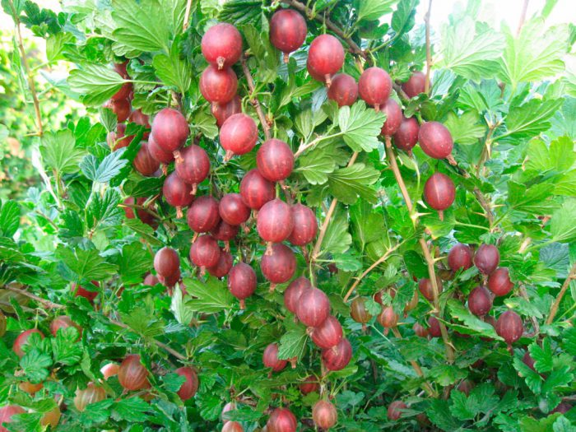
Основные направления государственной поддержки К(Ф)Х в 2018 году
Субсидия на закладку многолетних ягодных и (или) ягодных кустарниковых насаждений
Условие: на площади не менее 1 гектара при условии увеличения площадей, занятых многолетними ягодными и (или) ягодными кустарниковыми насаждениями, исходя из ставки за 1 гектар площади, вводимой в оборот (прирост в га по отношению к предыдущему году). Земля в собственности и (или) в аренде.
Ставка: 167 000 рублей на 1 га, но не более 30% от стоимости прямых затрат (посадочный, укрывной материал, стоимость работ).

Slide 12
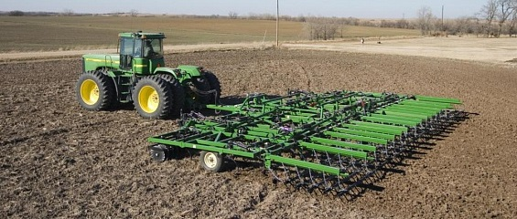
Основные направления государственной поддержки К(Ф)Х в 2018 году
Субсидия на реализацию мероприятий по оказанию несвязанной поддержки
На возмещение части затрат на проведение комплекса агротехнологических работ, повышение уровня экологической безопасности сельскохозяйственного производства, а также повышение плодородия и качества почв посевных площадей, занятых кормовыми сельскохозяйственными культурами.
Условие: наличие поголовья сельскохозяйственных животных, земля в собственности и (или) в аренде.
Ставка (гектар): бюджет РК - 400 рублей; бюджет РФ - 555 рублей.

Slide 13
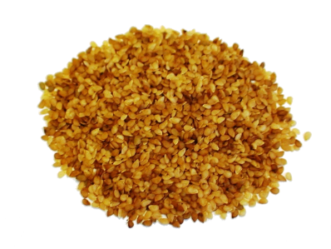
Основные направления государственной поддержки К(Ф)Х в 2018 году
Субсидия на реализацию мероприятий по оказанию несвязанной поддержки
На возмещение части затрат на проведение комплекса агротехнологических работ, обеспечивающих увеличение производства семенного картофеля и овощей открытого грунта.
Условие: земля в собственности и (или) в аренде.
Ставки (гектар):
Семенной картофель (оригинальный и элитный): бюджет РК - 10 000 рублей; бюджет РФ – 60300/43500 рублей
Овощи открытого грунта: бюджет РК - 5 000 рублей; бюджет РФ – 10 000 рублей.

Slide 14
Основные направления государственной поддержки К(Ф)Х в 2018 году
Субсидия на реализацию мероприятий по оказанию содействия достижению целевых показателей реализации региональных программ развития агропромышленного комплекса
На 1 гектар посевной площади, занятой кормовыми культурами на территории, отнесенной к районам Крайнего Севера и приравненным к ним местностям.
Условие: наличие поголовья сельскохозяйственных животных.
Ставка, бюджет РК (ставки РФ уточняются):
Смешанные посевы 2018 года (однолетние травы с подсевом многолетних трав): 1 736 рублей (на 1 га)
Посевная площадь, занятая многолетними беспокровными травами посева 2018 года и однолетними травами 868,5 рублей (на 1 га)

Slide 15
Основные направления государственной поддержки К(Ф)Х в 2018 году
На 1 гектар посевной площади, занятой под сельскохозяйственными культурами, засеваемыми элитными семенами картофеля.
Ставка: 14 100 рублей (на 1 га)
Перечень сельскохозяйственных культур для предоставления в 2018 году субсидии на реализацию мероприятий по оказанию содействия достижению целевых показателей реализации региональных программ развития агропромышленного комплекса сельскохозяйственным товаропроизводителям, исходя из ставки на 1 гектар посевной площади, занятой под сельскохозяйственными культурами, засеваемыми элитными семенами будет утвержден приказом Министерства сельского и рыбного хозяйства Республики Карелия.
Перечень сельскохозяйственных культур
Картофель, элита, включая супер-суперэлиту, суперэлиту
Овощные и бахчевые культуры, элита, включая суперэлиту

Slide 16
Контакты специалистов Министерства по направлению «Развитие подотрасли растениеводства и переработки продукции растениеводства»
Сандберг Екатерина Геннадьевна
Тел. 78-29-50, каб. 310
E-mail: sanberg@mcx.karelia.ru
Фролова Ольга Юрьевна
Тел. 78-29-50, каб. 310
E-mail: frolova@mcx.kaerlia.ru

Slide 17
Государственная поддержка по направлению «Развитие мелиорации земель сельскохозяйственного назначения, повышение плодородия почв»

Slide 18
Основные направления государственной поддержки К(Ф)Х в 2018 году
Субсидия на мероприятия по повышению почвенного плодородия
При условии приобретения минеральных удобрений
Ставки:
при сохранении удобренной площади на уровне 2017 года: 40 %*,
при увеличении удобренной площади к уровню 2017 года на 10%: 50 %*,
при увеличении удобренной площади к уровню 2017 года на 20%: 60 %*,
*от стоимости минеральных удобрений (ОСН, без НДС)
При условии приобретения и использовании известковых материалов в 2018 году.
Ставка: 80 % от стоимости известковых материалов
При вовлечении в оборот неиспользуемых земель сельскохозяйственного назначения.
Ставка: 35 000 (на 1 гектар), но не более 50 процентов от стоимости прямых затрат.

Slide 19
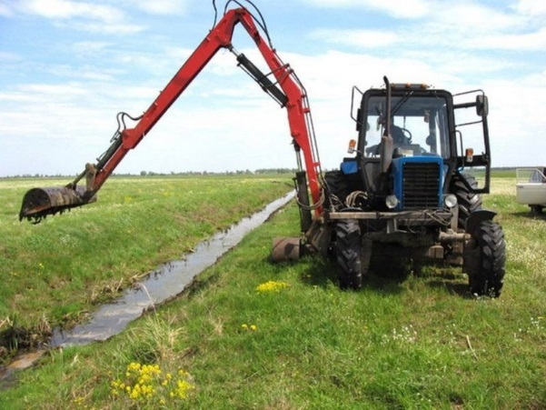
Основные направления государственной поддержки К(Ф)Х в 2018 году
Субсидия на возмещение части затрат на разработку проектно-сметной документации на реконструкцию мелиоративных систем общего и индивидуального пользования (собственности и (или) аренде)
Ставки:
Бюджет Республики Карелия: 90 % от стоимости работ.
Субсидия на возмещение части затрат на разработку проектной документации на культуртехнические мероприятия
Ставки:
Бюджет Республики Карелия: 50 % от стоимости работ.

Slide 20
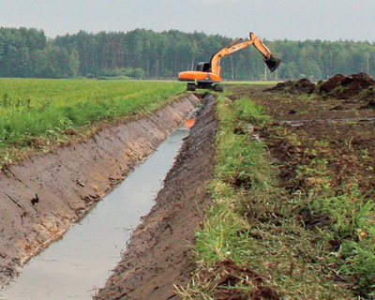
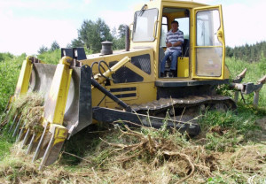
Основные направления государственной поддержки К(Ф)Х в 2018 году
Субсидия на реализацию гидромелиоративных мероприятий (реконструкция мелиоративных систем общего и индивидуального пользования, обязательно – наличие ПСД, земля в собственности и (или) в аренде)
Ставка (бюджет РК), ставки бюджета РФ уточняются:
22,1 % от стоимости прямых затрат
Субсидия на реализацию культуртехнических мероприятий (обязательно – наличие проектной документации, земля в собственности и (или) в аренде)
Ставка (бюджет РК), ставки бюджета РФ уточняются:
22,1 % от стоимости прямых затрат

Slide 21
Контакты специалистов Министерства по направлению «Развитие мелиорации земель сельскохозяйственного назначения, повышение плодородия почв»
Сандберг Екатерина Геннадьевна
Тел. 78-29-50, каб. 310
E-mail: sanberg@mcx.karelia.ru

Slide 22
Государственная поддержка по направлению
«Управление рисками»

Slide 23
Основные направления государственной поддержки К(Ф)Х в 2018 году
Субсидии на реализацию мероприятий по оказанию содействия достижению целевых показателей реализации региональных программ развития агропромышленного комплекса
На возмещение части затрат сельскохозяйственных товаропроизводителей на уплату страховых премий, начисленных по договорам сельскохозяйственного страхования на случай утраты (гибели) сельскохозяйственных животных
Ставка: 3 % от суммы страховых премий (бюджет РК), ставки бюджета РФ уточняются.
На возмещение части затрат сельскохозяйственных товаропроизводителей на уплату страховых премий, начисленных по договорам сельскохозяйственного страхования при страховании рисков утраты (гибели) урожая сельскохозяйственной культуры, посадок многолетних насаждений
Ставка: 3 % от суммы страховых премий бюджет РК), ставки бюджета РФ уточняются.

Slide 24
Контакты специалистов Министерства по направлению «Управление рисками»
Хвалько Ольга Владимировна
Тел. 78-48-66, каб. 420
E-mail: hvalko@mcx.karelia.ru

Slide 25
Государственная поддержка по направлению
«Техническое обновление и модернизация производства»

Slide 26
Основные направления государственной поддержки К(Ф)Х в 2018 году
Субсидия на мероприятия по содействию ускорению технического обновления и модернизации производства
Ставки, бюджет РК:
30 % от стоимости новой техники (без НДС и транспортных расходов).
Перечень техники утвержден приказом МСРХ РК от 19 января 2018 года № 11 «Об утверждении перечня техники, машин и оборудования, в том числе сельскохозяйственной техники, специализированного автотранспорта и технологического оборудования, подлежащих субсидированию в рамках мероприятия по содействию ускорения технического обновления и модернизации производства».

Slide 27
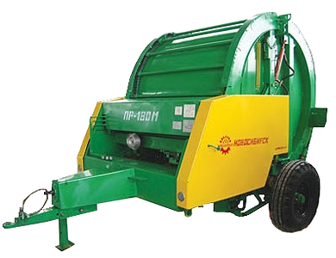
Основные направления государственной поддержки К(Ф)Х в 2018 году
Субсидия на компенсацию части первоначального взноса по приобретению предметов лизинга сельскохозяйственной техники, специализированного автотранспорта и технологического оборудования
Ставки, бюджет РК:
Первоначальный взнос по договору лизинга, но не более 30 % от стоимости (без НДС и транспортных расходов).
Перечень техники утвержден приказом МСРХ РК от 19 января 2018 года № 11 «Об утверждении перечня техники, машин и оборудования, в том числе сельскохозяйственной техники, специализированного автотранспорта и технологического оборудования, подлежащих субсидированию в рамках мероприятия по содействию ускорения технического обновления и модернизации производства».

Slide 28
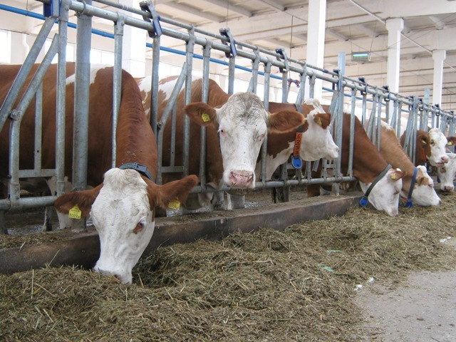
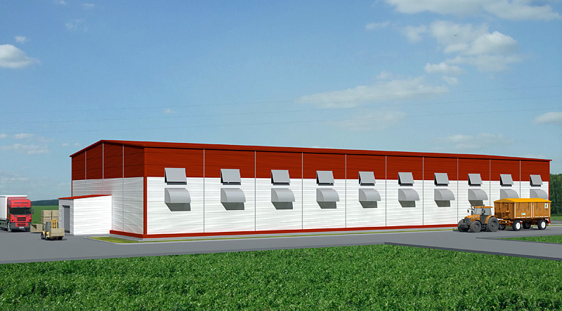
Основные направления государственной поддержки К(Ф)Х в 2018 году
Субсидия на реализацию инвестиционных проектов в агропромышленном комплексе
Ставка: возмещение части (до 30 %) прямых понесенных затрат на создание, реконструкцию и (или) модернизацию объектов, работы на которых начаты не ранее чем за 2 года, предшествующих году предоставления субсидии, и будут завершены не позднее 31 декабря года, следующего за годом предоставления субсидии):
животноводческих комплексов молочного направления (молочных ферм) с поголовьем не менее 20 коров или 60 коз;
рыбоводных селекционно-племенных хозяйств;
специализированных линий для производства рыбных кормов;
овощехранилищ (картофелехранилищ).

Slide 29
Контакты специалистов Министерства по направлению «Техническое обновление и модернизация производства»
Левоев Андрей Юрьевич
Тел. 76-98-01, каб. 426
E-mail: levoev@mcx.karelia.ru

Slide 30
Грантовая поддержка начинающих фермеров, семейных животноводческих ферм, сельскохозяйственных потребительских кооперативов на развитие материально-технической базы

Slide 31
Гранты начинающим фермерам
В 2017 году победителями конкурсного отбора стали 11 из 27 начинающих фермеров, подавших заявки на участие (2 отбора) на общую сумму 24 019,8 тыс. рублей.
За период 2012-2017 г.г. грантовая поддержка в Республике Карелия оказана 42 начинающим фермерам.
Муниципальный район | Кол-во начинающих фермеров
Олонецкий | 19
Пряжинский | 8
Прионежский | 7
Сортавальский | 4
Питкярантский | 1
Суоярвский* | 1
Медвежьегорский* | 1
Лахденпохский* | 1
*гранты получены в 2017
РАСХОДЫ, РАЗРЕШАЕМЫЕ ЗА СЧЕТ ГРАНТА

Slide 32
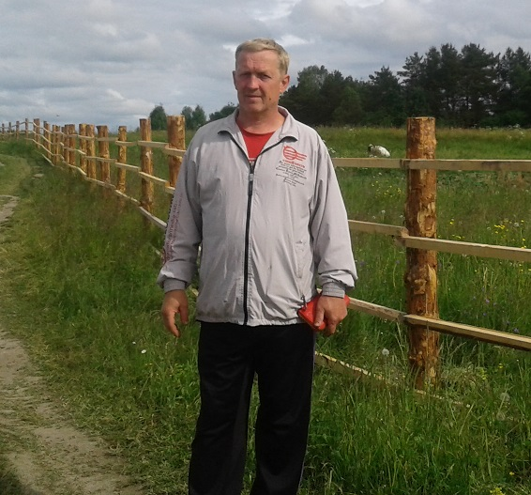
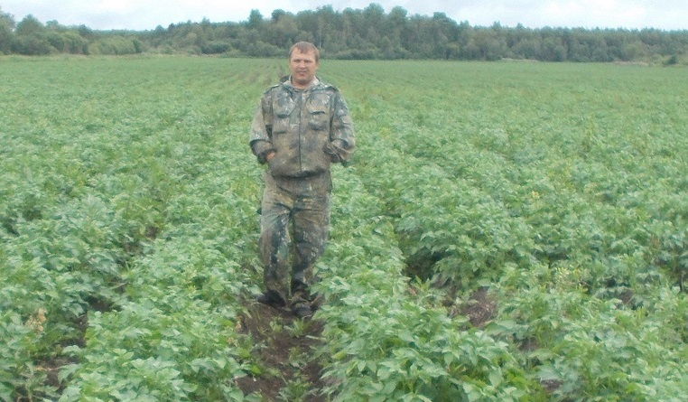
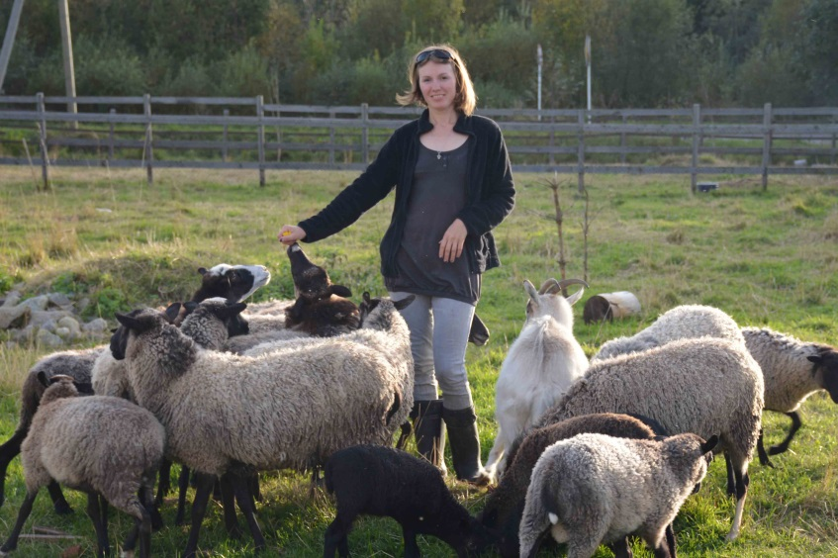
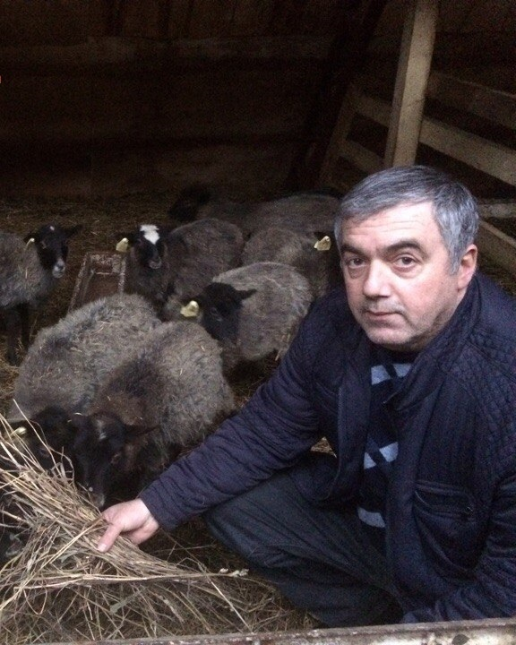
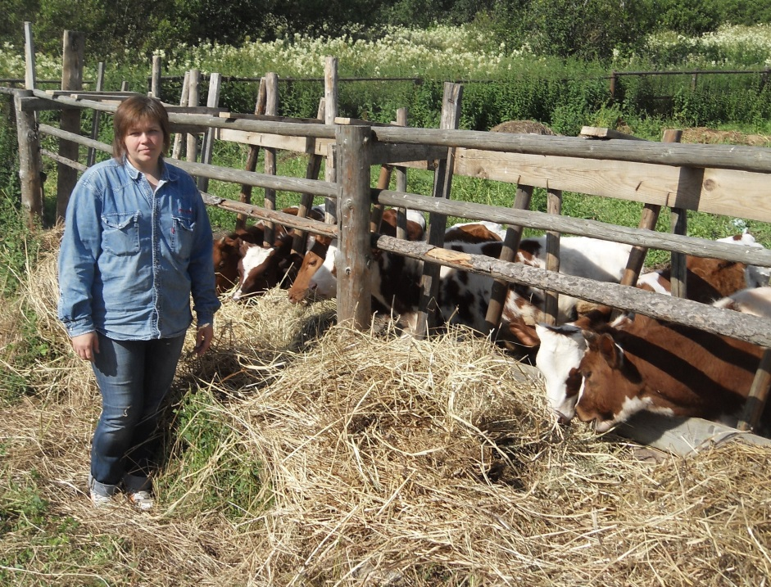
Гранты начинающим фермерам

Slide 33
Гранты начинающим фермерам
Постановление Правительства Республики Карелия от 11 апреля 2017 г. №120-П «Об утверждении Порядка предоставления из бюджета Республики Карелия субсидии на реализацию мероприятий по оказанию содействия достижению целевых показателей реализации региональных программ развития агропромышленного комплекса, в том числе источником финансового обеспечения которых являются средства федерального бюджета, на поддержку начинающих фермеров».
Приказ Министерства сельского и рыбного хозяйства Республики Карелия от 14 апреля № 120-П «Об утверждении Порядка отбора начинающих фермеров для предоставления из бюджета Республики Карелия субсидии на оказание содействия достижению целевых показателей региональных программ развития агропромышленного комплекса, в том числе источником финансового обеспечения которых являются средства федерального бюджета».

Slide 34
Гранты начинающим фермерам
Субсидия на реализацию мероприятий по оказанию содействия достижению целевых показателей реализации региональных программ развития агропромышленного комплекса, в том числе источником финансового обеспечения которых являются средства федерального бюджета, на поддержку начинающих фермеров
Финансирование в 2018 году:
10 000 тыс. рублей - федеральный бюджет;
4826,6 тыс. рублей - бюджет Республики Карелия;
Всего бюджетных средств: 14 826,6 тыс. рублей.
Дата начала конкурсного отбора: I квартал 2018 года (информация о начале приема документов будет размещена на официальном сайте Министерства: msx.karelia.ru).

Slide 35
Гранты начинающим фермерам
Субсидия – до 3,0 млн рублей:
разведение крупного рогатого скота мясного или молочного направлений;
Субсидия – до 1,5 млн рублей:
разведение овец;
разведение коз;
выращивание и разведение лошадей;
разведение кроликов;
разведение сельскохозяйственной птицы (только домашние виды птиц для производства мяса, яиц, пуха);
пчеловодство;
растениеводство (за исключением семенного картофелеводства).

Slide 36
Государственная поддержка начинающих фермеров
Имеет:
Бизнес-план по направлению
План расходов по форме
Не менее 10% собственных средств от суммы планируемых расходов
Сельскохозяйственное образование
Или трудовой стаж в сельском хозяйстве не менее 3 лет
Или опыт ведения личного подсобного хозяйства не менее 3 лет
Отсутствует просроченная задолженность по налогам, сборам и иным обязательным платежам
Не получал грантов, субсидий и выплат:
На создание и развитие крестьянского (фермерского) хозяйства
На развитие семейных животноводческих ферм
На содействие самозанятости безработных граждан (до регистрации КФХ)
На организацию начального этапа предпринимательской деятельности
Не был в течение последних 3 лет:
Индивидуальным предпринимателем (или деятельность ≤ 6 месяцев)
Учредителем/участником коммерческой организации
От даты регистрации ≤ 24 месяца
Является микропредприятием (≤ 15 наемных работников)
Единственное место трудоустройства фермера
Зарегистрировано на сельской территории
Глава К(Ф)Х может получить грант до 3 млн рублей* на создание и развитие крестьянского (фермерского) хозяйства
* на разведение КРС. Остальные направления ≤ 1,5 млн. рублей

Slide 37
Государственная поддержка начинающих фермеров
может
обязан
Приобрести:
Сельскохозяйственных животных
Сельхозтехнику, инвентарь, грузовое авто, оборудование для переработки с/х продукции
Земельные участки и здания
Построить/реконструировать/модернизировать:
Склады, помещения, сооружения для с/х деятельности
Дороги, подъезды, инженерные сети и подключение к ним
Разработать:
ПСД на строительство, реконструкцию или модернизацию помещений, дорог, инженерных сетей
Использовать грант за 18 месяцев со дня поступления средств на счет
Оплачивать собственными средствами не менее 10% от каждого наименования статьи расходов согласно плану
Создать не менее 1 нового постоянного рабочего места на каждый 1 млн. рублей гранта и сохранять их в течение 5 лет
Использовать имущество, приобретенное за счет средств гранта только на развитие хозяйства
Работать в хозяйстве не менее 5 лет после получения гранта
Проживать по месту нахождения хозяйства
Постановление Правительства Республики Карелия от 11 апреля 2017 года № 120-П

Slide 38
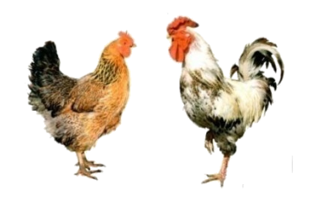
Государственная поддержка семейных животноводческих ферм
Субсидия – до 30 млн рублей:
разведение крупного рогатого скота мясного или молочного направлений;
Субсидия – до 21,6 млн рублей:
разведение овец;
разведение коз;
выращивание и разведение лошадей;
разведение кроликов;
разведение сельскохозяйственной птицы (только домашние виды птиц для производства мяса, яиц, пуха.

Slide 39
Государственная поддержка семейных животноводческих ферм
Имеет:
Бизнес-план
План расходов по форме
Не менее 40% от суммы планируемых расходов на своем счете, где:
10% - собственные средства
30% - кредитные
Не получал грантов, субсидий и выплат:
На создание и развитие крестьянского (фермерского) хозяйства
На развитие семейных животноводческих ферм
≥ 2 члена КФХ, связанных родством
Действует ≥ 24 мес. с даты регистрации
Регистрация на сельской местности в Республике Карелия
Является микропредприятием (≤ 15 наемных работников)
Одна семейная ферма по одному направлению
Намерено создать собственную или совместную кормовую базу
Заключены договоры (предварительные договоры) на приобретение кормов
Если нет собственной переработки – не более 300 голов маточного стада
Глава К(Ф)Х может получить грант до 30 млн рублей* на развитие семейной животноводческой фермы
* на разведение КРС. Остальные направления ≤ 21,6 млн. рублей

Slide 40
Государственная поддержка семейных животноводческих ферм
может
обязан
Приобрести:
Комплектацию для семейных животноводческих ферм
Оборудование и технику по переработке животноводческой продукции (+ монтаж)
Сельскохозяйственных животных
Построить/реконструировать/модернизировать:
Семейную животноводческую ферму
Перерабатывающее производство
Разработать:
ПСД на строительство, реконструкцию или модернизацию фермы
Создать не более одной семейной животноводческой фермы по одному направлению деятельности
Осуществлять деятельность ≤ 5 лет
Создать ≥ 3 новых постоянных рабочих мест и сохранить их в течение ≤ 5 лет
Проживать или принять обязательство по переезду на постоянное место жительства в муниципальное образование по месту нахождения и регистрации хозяйства
Освоить Грант ≤ 24 месяцев
Не отчуждать и не передавать имущество, приобретенное за счет средств Гранта
Постановление Правительства Республики Карелия от 13 ноября 2017 года № 402-П

Slide 41
Государственная поддержка сельскохозяйственных потребительских кооперативов
Если сельскохозяйственный потребительский кооператив:
Имеет:
Бизнес-план со сроком окупаемости ≤5 лет
План расходов по форме
Не менее 40% от суммы планируемых расходов на своем счете, где:
10% - собственные средства
30% - кредитные
и его деятельность:
Действует ≥ 12 мес. с даты регистрации
Приобретает у членов ≥ 50% общего объема с/х продукции
СПоК зарегистрирован на территории Республики Карелия
≥ 70% выручки формируется за счет заготовки, хранения, переработки и сбыта с/х продукции
≥ 10 членов
Является членом ревизионного союза, представляет ежегодно заключение о результатах деятельности
Сопок может получить грант до 70 млн рублей на развитие материально-технической базы
70
млн

Slide 42
Государственная поддержка сельскохозяйственных потребительских кооперативов
может
обязан
Построить/реконструировать/модернизировать:
Производственные объекты
Приобрести/смонтировать: Оборудование и технику для производственных помещений
Спецтранспорт, фургоны, прицепы и пр.
Оплатить:
≤ 8% общей стоимости предметов лизинга
Создать не менее одного нового рабочего места на 3 млн. рублей Гранта и сохранять их в течение ≥ 5 лет
Представлять отчетность по формам
Осуществлять деятельность ≤ 5 лет
Использовать Грант в течение 18 месяцев
Приобретенное имущество – неделимый фонд и не подлежит передаче прав ≤ 5 лет
Постановление Правительства Республики Карелия от 12 октября 2017 года № 348-П

Slide 43
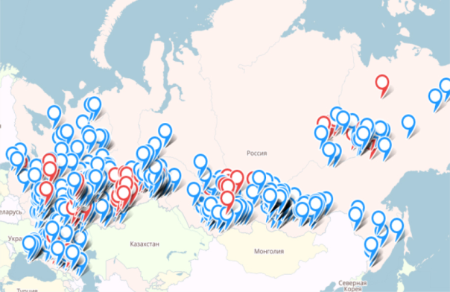
Информационная и организационная поддержка сельскохозяйственной кооперации
Информационная поддержка
Тиражирование лучших практик для создания и развития сельскохозяйственной кооперации
www.ruraldevelopment.ru
Интерактивная карта размещения СПоК в России
Организационная поддержка
Выездные совещания
Бизнес планы и методические рекомендации
www.bp.mcx.ru
Общее количество бизнес-планов:
115

Slide 44
Контакты специалистов Министерства по направлениям грантовой поддержки малых форм хозяйствования
Палкина Ольга Викторовна
Тел. 78-21-36, каб. 425
E-mail: palkina@mcx.karelia.ru
Варченя Сергей Александрович
Тел. 78-21-36, каб. 426
E-mail: varchenya@mcx.kaerlia.ru

Slide 45
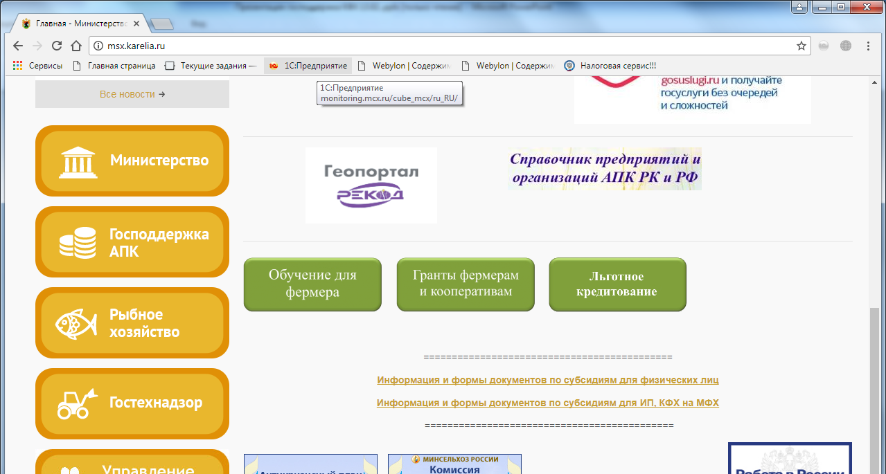
Официальный сайт: msx.karelia.ru

Slide 46
Министерство сельского и рыбного хозяйства Республики Карелия
Республика
Спасибо за внимание

